Slide 1


Slide 2
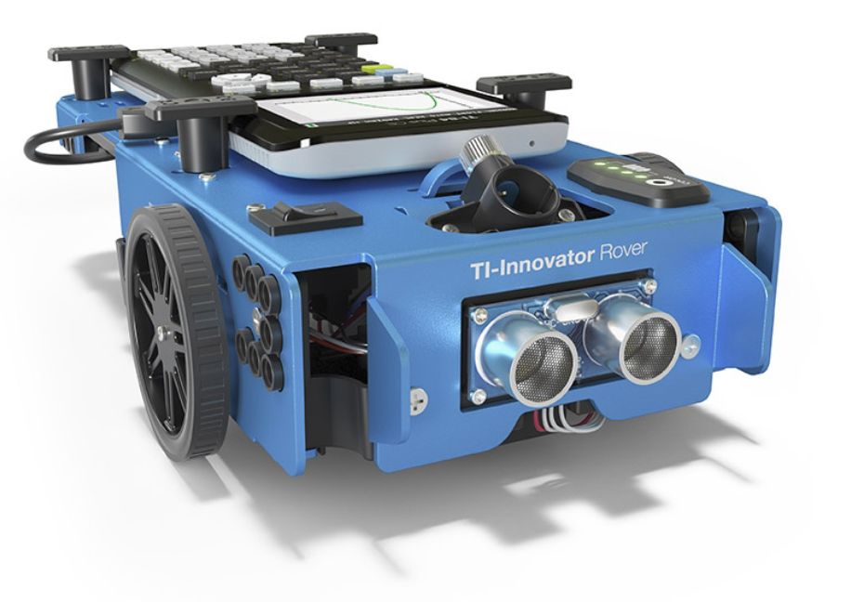

Slide 3
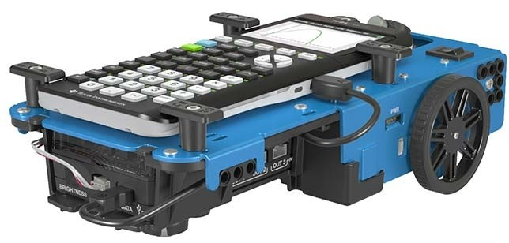
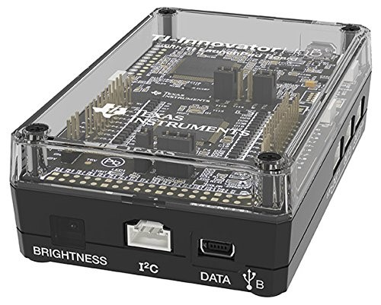
De Rover
Rekenmachine
Hub

Slide 4
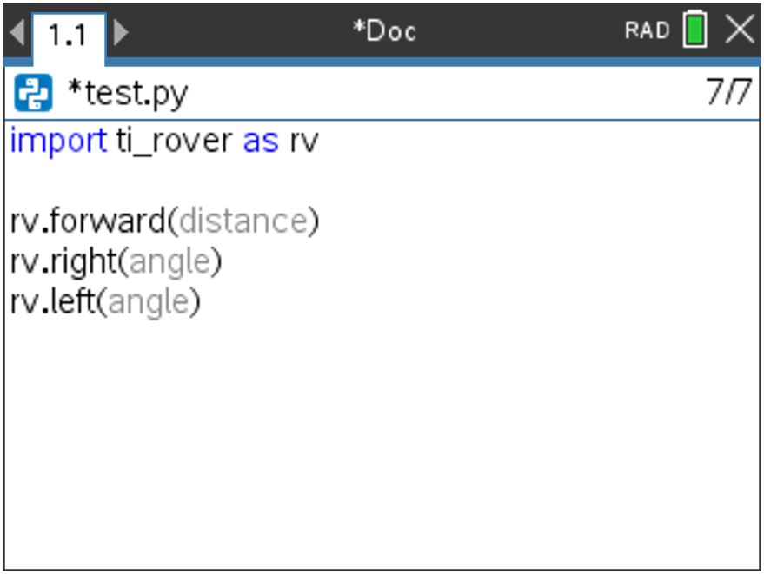
De Rover

Slide 5
De Rover
distance in dm
angle in graden

Slide 6

De Rover
Voorbeeld
Laat de Rover deze figuur rijden:

Slide 7

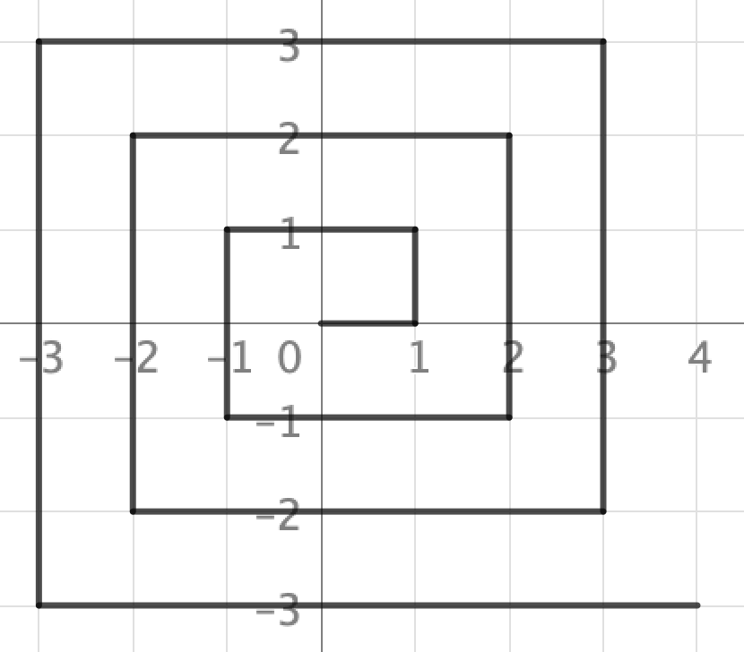
De Rover
Opgave 2
Opgave 1
5
5
Opgave 3

Slide 8
De Rover
Ranger
(ultrasone afstands sensor)
Kleuren sensor

Slide 9
De Rover

Slide 10
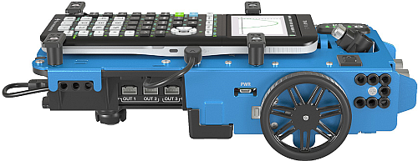
Ingebouwde Ranger
?
2 meter

Slide 11
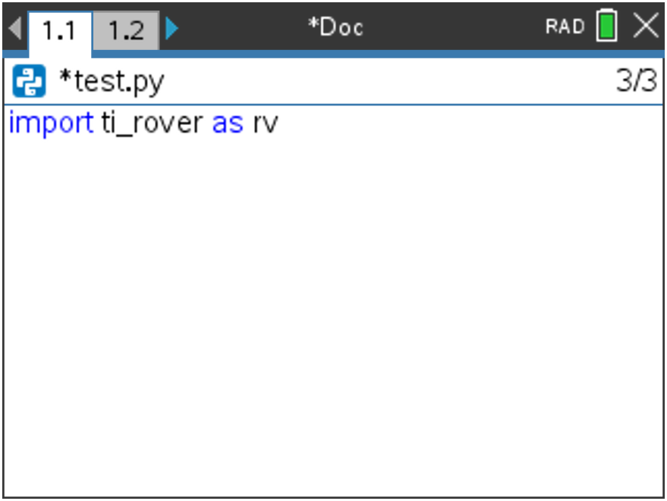
Ingebouwde Ranger
?
2 meter

Slide 12
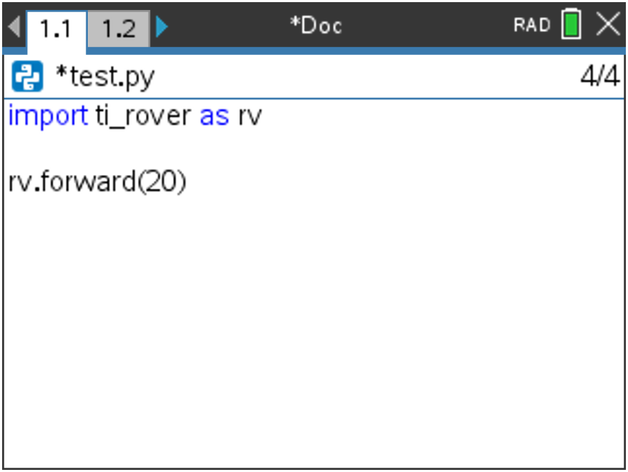
Ingebouwde Ranger
?
2 meter

Slide 13

Ingebouwde Ranger
?
2 meter

Slide 14
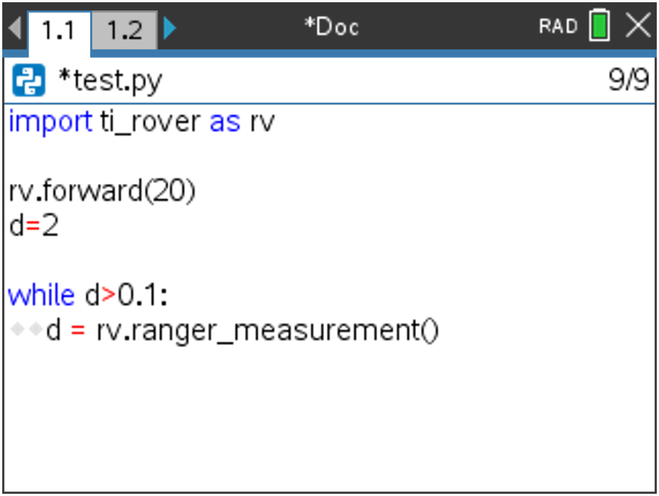
Ingebouwde Ranger
?
2 meter

Slide 15
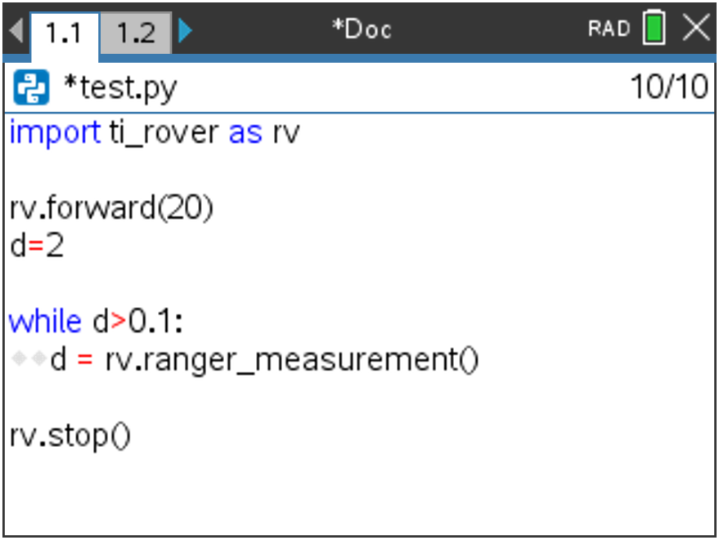
Ingebouwde Ranger
?
2 meter

Slide 16
Kleuren sensor
Kleuren sensor

Slide 17
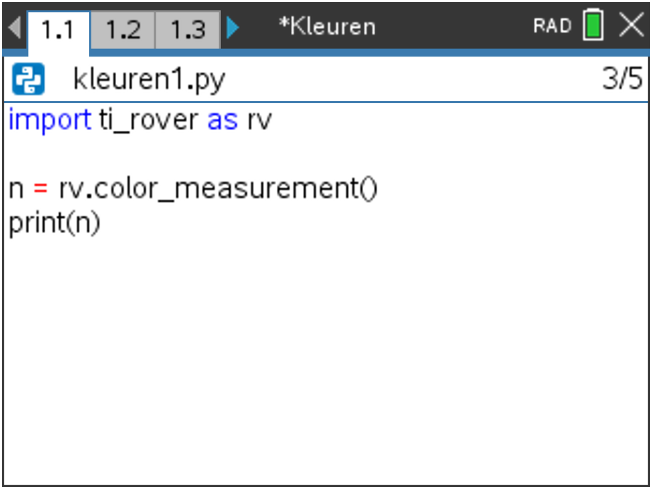
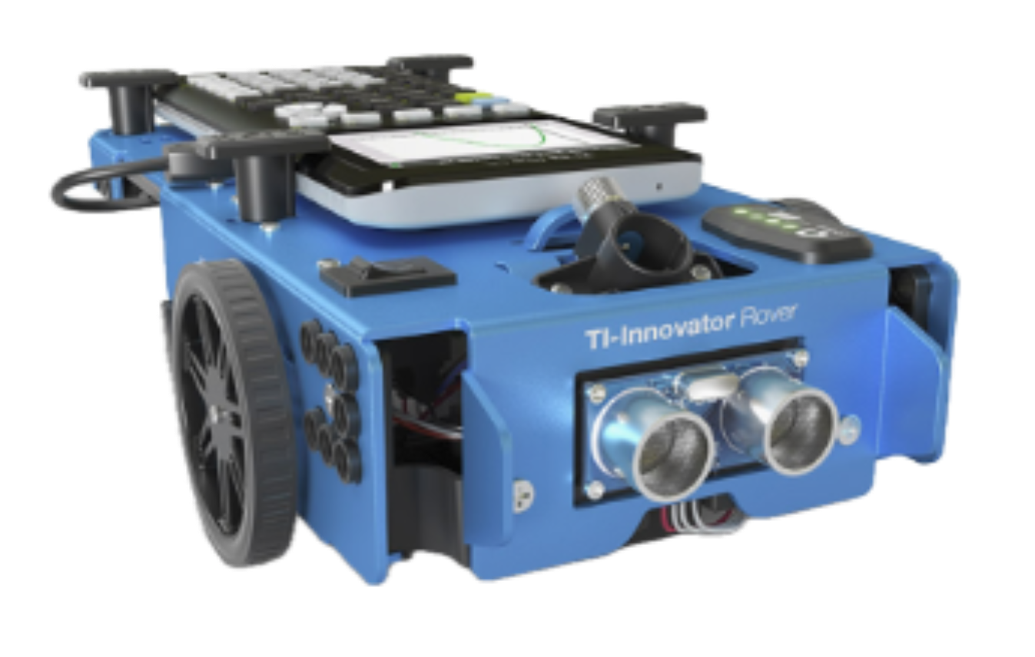
Kleuren sensor

Slide 18
Kleuren sensor

Slide 19
Kleuren sensor

Slide 20
Kleuren sensor

Slide 21
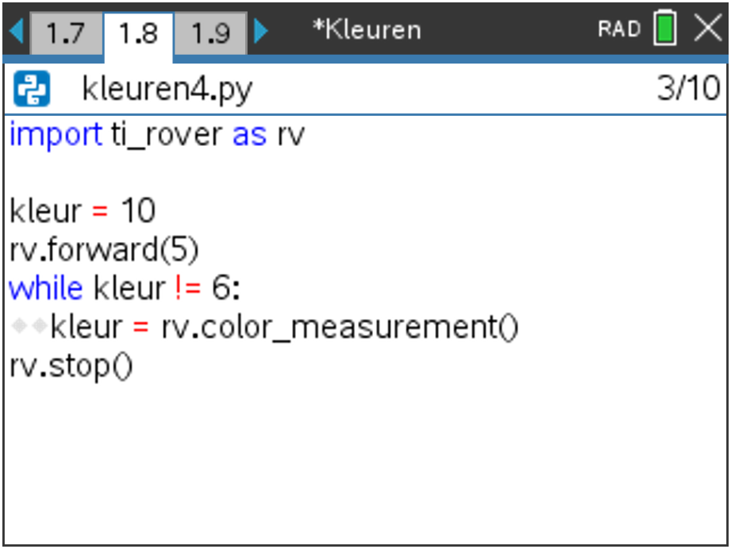
Kleuren sensor
6

Slide 22
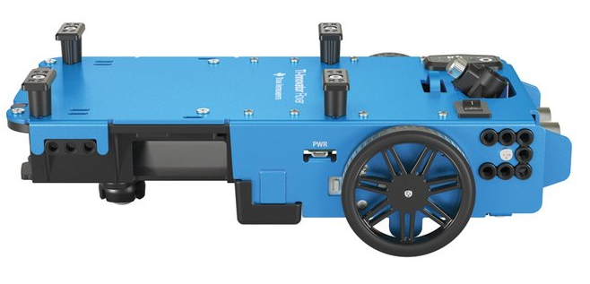
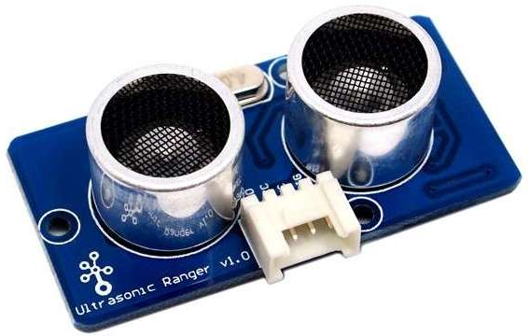
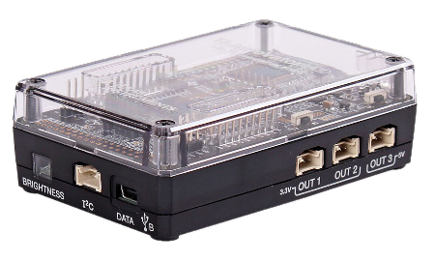
Externe sensoren

Slide 23
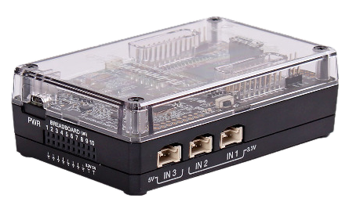
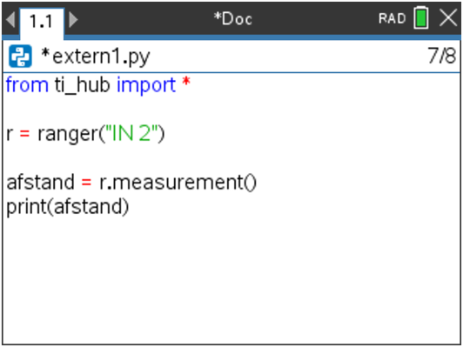
Externe sensoren

Slide 24
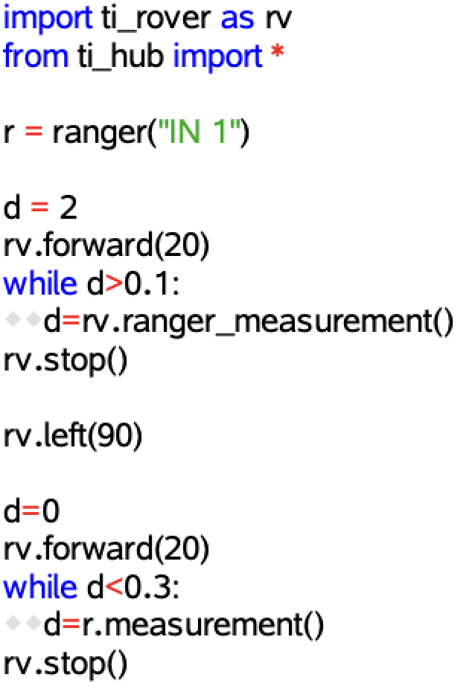

Externe sensoren

Slide 25
Externe sensoren

Slide 26
Externe sensoren

Slide 27
Externe sensoren

Slide 28
Externe sensoren

Slide 29
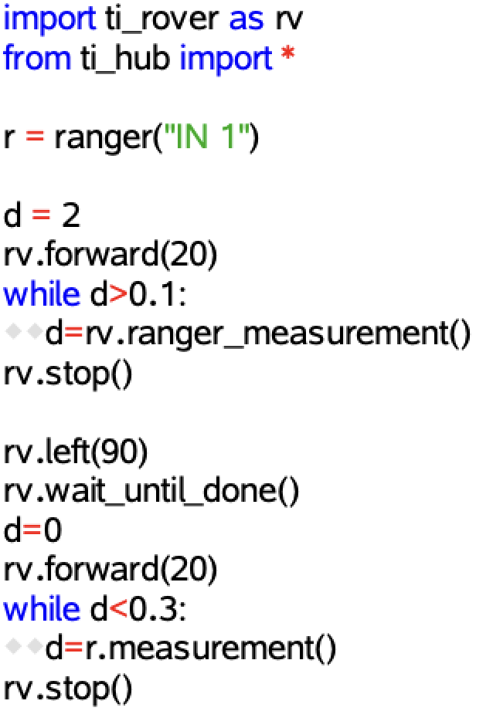
Externe sensoren

Slide 30
Externe sensoren

